Slide 1
Legislativní vymezení NNO (NNO / organizace na pomezí)
Jakub Pejcal (jakub.pejcal@econ.muni.cz)
Centrum pro výzkum neziskového sektoru
15. října 2019, Brno

Slide 2
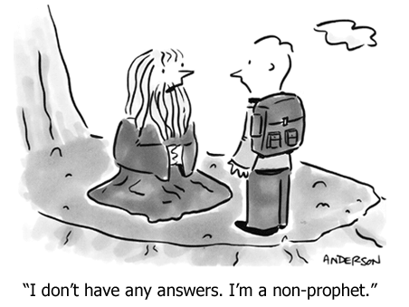
Průběh semináře
obecný úvod a zadání úkolu (cca 20 minut)
realizace (20 minut)
prezentace úkolů (cca 30 minut)
zábavná vsuvka (5 minut)
shrnutí závěrem (5 minut)

Slide 3
Aktuální úprava neziskového sektoru
právní formy proč?
motivy založení:
organizační struktura
kontinuita záměru
majetková samostatnost
výhody plynoucí z právní formy
rozhodující faktory:
struktura
podmínky fungování
náklady na založení a správu (notářské zápisy, účetnictví, audit)
daně (veřejně prospěšný poplatník, konstrukce základu DPPO)

Slide 4
Aktuální úprava neziskového sektoru I.
k 1. 1. 2014 vstoupil v účinnost Nový Občanský zákoník
zákon č. 89/2012 Sb., Občanský zákoník (dále jen „NOZ“)
souhrnná úprava pro občanské fungování
3.081 paragrafů na 649 stranách (+ důvodové zprávy)
zrušeno 238 předpisů (rozuměj zákonů)
odstranění provizoria
sjednocení právních úprav
odstranění formalismu (právo pro člověka, základní mantinely)
zásadních 14 prvních paragrafů:
důraz na autonomii vůle člověka (většina norem má dispozitivní charakter)
vše je dovoleno, co není zakázáno
princip právní jistoty
předpoklad poctivosti

Slide 5
Aktuální úprava neziskového sektoru II.
jednotná úprava řady NNO – prostředí se výrazně mění (zjednodušuje?)
„čitelnější“
„přehlednější“
rozlišení právnických osob podle charakteristiky „faktického základu“ do dvou skupiny:
korporace (právnické osoby společenství osob)
fundace (právnické osoby vytvořené majetkem vyčleněným k určitému účelu)
zřízeny veřejné rejstříky právnických osob (zákon č. 314/2013 Sb.)
diskuse kolem veřejné prospěšnosti – ukončena v roce 2018

Slide 6
Aktuální úprava neziskového sektoru III.
podle nové úpravy (nejen NOZ) lze za NNO považovat:
zájmová sdružení právnických osob (NOZ; § 3051)
spolky (NOZ; § 214 - § 302)
sdružení bez právní subjektivity (resp. společnosti) (NOZ; § 2716 - § 2755)
honební společenstva (zákon č. 449/2001 Sb., o myslivosti)
profesní komory (různé zákony – není v nich jednotnost)
politické strany a politická hnutí (zákon č. 424/1991 Sb., o sdružování v politických stranách…)
registrované církve a náboženské společnosti (zákon č. 3/2002 Sb., o svobodě náboženského vyznání…)
nadace a nadační fondy (NOZ; § 303 - § 401)
obecně prospěšné společnosti (NOZ; § 3050)
společenství vlastníků jednotek (NOZ; § 1194 - § 1122)
veřejné vysoké školy (zákon č. 111/1998 Sb., o vysokých školách)
ústavy (NOZ; § 402 - § 418)
sociální družstva (zákon č. 90/2012 Sb., o korporacích; § 758 - § 773)
vznik právní neosoby – svěřenecký fond (NOZ, § 1448)
a kolik jich vlastně je? 1, 2

Slide 7
Zadání úkolu I.
vybrané právní formy NNO v ČR
spolek
sociální družstvo
ústav (obecně prospěšná společnost)
nadace a nadační fond

Slide 8
Zadání úkolu III.
ve skupinkách zjistěte:
podmínky založení a vzniku - krok po kroku (ideálně i návrh zakládacího dokumentu / stanov)
zásady fungování (řízení, nezbytné orgány, financování…)
podmínky likvidace / přeměny
další podrobnosti a „perličky“
příklady realizací (dle Veřejného rejstříku)
vraťte se za 20 minut s připravenou prezentací

Slide 9
Realizace a následně… prezentace úkolů!
Na co ještě čekáte?!? Šup do práce…
(potkáme se za 20 minut)

Slide 10
SPOLEK: obecný koncept
nástupnická organizace občanských sdružení
členská základna (min. 3 osoby – nenucené členství, možnost i PO)
založeno za společným zájmem
činnost vzájemně či veřejně prospěšná
hlavní činnost vs. činnost vedlejší (možné i podnikání)
základem organizace – stanovy: název, sídlo, cíl, orgány, práva a povinnosti členů (možnost vzniku pobočného spolku)
název obsahuje buď slovo „spolek“, nebo slova „zapsaný spolek“, příp. „z. s.“
povinné orgány: statutární (5 let funkční období) a nejvyšší orgán (čl. schůze) + (možnost zřízení kontrolní komise)
vznik zápisem do veřejného rejstříku (rejstříkový soud – místní krajský soud, spolkový rejstřík)
přechodné období 2 let pro změnu názvu a 3 let pro změnu stanov do stavu v souladu s NOZ, přechodné období pro transformace na jiné právní formy (ústav, sociální družstvo)

Slide 11
SPOLEK: vzor stanov a spolkový rejstřík
vzorové stanovy
plný internet, např.
závazné pouze to, aby obsahovaly, co definuje NOZ
popis postupu založení a vzniku: např.
spolkový rejstřík
obsahuje základní veřejně dostupné informace o organizacích
dostupný zde

Slide 12
NADACE: obecný koncept
„právnická osoba soukromého práva, která je tvořená účelovým sdružením majetku, který má svými výnosy sloužit společensky či hospodářsky užitečnému účelu“
nová úprava původní právní formy:
(zákon č. 89/2012 Sb., Občanský zákoník; § 303 - § 401)
změny proti původní legislativě?
liberalizace (důraz na vůli zakladatele)
hospodářsky užitečný účel
(přidružený fond)
obecně:
trvalý charakter
neslouží k výdělečným účelům, může však podnikat (vedlejší činnost)
veřejně prospěšný účel vs. dobročinný účel nadace
držba tzv. „nadační jistiny“ (resp. kapitálu, v min. rozsahu 500.000 Kč)

Slide 13
NADACE: konkrétněji
založení:
na základě nadační listiny (zakládací listina vs. pořízení pro případ smrti) – charakter veřejné listiny
obsah nadační listiny: název a sídlo, identifikace zakladatele, účel existence, výše vkladu, výše nadačního kapitálu, identifikace správní rady (statutární orgán) a dozorčí rady (resp. revizora), určení správce nadačního kapitálu, určení podmínek pro poskytování nadačního příspěvku
fungování:
na základě statutu nadace
nadační jmění ve vlastnictví avšak bez možnosti volné dispozice
forma nadačního jmění může být různá (peníze, nemovitosti, umělecké předměty, cenné papíry...)
nadační příspěvky – ne rozpouštění nadačního jmění ale z jeho výnosů
možnost tzv. přidruženého fondu – majetkový soubor bez právní subjektivity (majetek ve správě nadace, resp. nadačního fondu - vlastníkem zakladatel) … nejde o tzv. svěřenský fond (původní vlastník pozbývá vlastnictví)

Slide 14
NADAČNÍ FOND
„právnická osoba soukromého práva, založená k účelu společensky nebo hospodářsky užitečnému“
obecně „zjednodušená“ nadace
nemusí mít nutně trvalý charakter
institucionalizovaná veřejná sbírka
nevytváří nadační jistinu ani nadační kapitál
předmět vkladu ani dar nemusí splňovat předpoklad trvalého výnosu

Slide 15
OBECNĚ PROSPĚŠNÁ SPOLEČNOST
původní právní forma, která dnes dožívá (nahrazuje ji „ústav“)
„poskytuje veřejnosti obecně prospěšné služby za předem stanovených a pro všechny stejných podmínek“
(zakladatelem mohla být právnická i fyzická osoba – včetně obcí a státu)
(založení na základě zakládací smlouvy či zakladatelské listiny: název a sídlo, identifikace zakladatele, druh obecně prospěšných služeb a podmínky jejich poskytování, identifikace správní rady a způsob jejího jmenování a jednání, identifikace dozorčí rady a způsob jejího jmenování a jednání, hodnotu a označení majetkových vkladů, způsob zveřejňování výroční zprávy o činnosti a hospodaření)
(nejvyšší orgán: správní rada, statutární orgán: ředitel, kontrolní orgán: dozorčí rada)
(vznik zápisem do rejstříku vedeného rejstříkovým soudem)
oblasti aktivit: školství, kultura, sociální péče, zdravotnictví

Slide 16
ÚSTAV: obecný koncept
nová právní forma (nahrazuje „obecně prospěšnou společnost“)
„provozuje činnosti užitečné společensky nebo hospodářsky s využitím své osobní a majetkové složky. Tyto činnosti jsou provozovány za předem stanovených podmínek a jsou každému rovnocenně dostupné“
je pro něj charakteristické využití jak osobní, tak majetkové složky

Slide 17
ÚSTAV: konkrétněji
založení:
na základě zakládací listiny nebo pořízením pro případ smrti
obsah zakládací listiny: název („ústav“, „zapsaný ústav“, „z. ú.“), sídlo, vymezení účelu (případně i předmět vedlejší činnosti), identifikace správní rady a způsob jejího jmenování a jednání, způsob určení ředitele...
nejvyšší orgán: správní rada, statutární orgán: ředitel, kontrolní orgán: dozorčí rada (nemusí nutně být zřízena)
vznik zápisem do rejstříku vedeného rejstříkovým soudem
fungování:
na základě statutu ústavu
povinnost zveřejňovat výroční zprávu
povinnost auditu při obratu vyšším jak 10 mil. Kč

Slide 18
SOCIÁLNÍ DRUŽSTVO
„družstvo, které soustavně vyvíjí obecně prospěšné činnosti směřující na podporu sociální soudržnosti za účelem pracovní a sociální integrace znevýhodněných osob do společnosti s přednostním uspokojováním místních potřeb a využíváním místních zdrojů podle místa sídla a působnosti sociálního družstva, zejména v oblasti vytváření pracovních příležitostí, sociálních služeb a zdravotní péče, vzdělávání, bydlení a trvale udržitelného rozvoje.“
upravuje zákon č. 90/2012 Sb., o korporacích; § 758 - § 773
členská základna (právnické i fyzické osoby bez omezení)
fyzické osoby v postavení: zaměstnanců, dobrovolníků, příjemců služeb
možnost rozdělování až 33 % ze zisku mezi členy (zbytek zpět do aktivit)
možnost podnikání

Slide 19
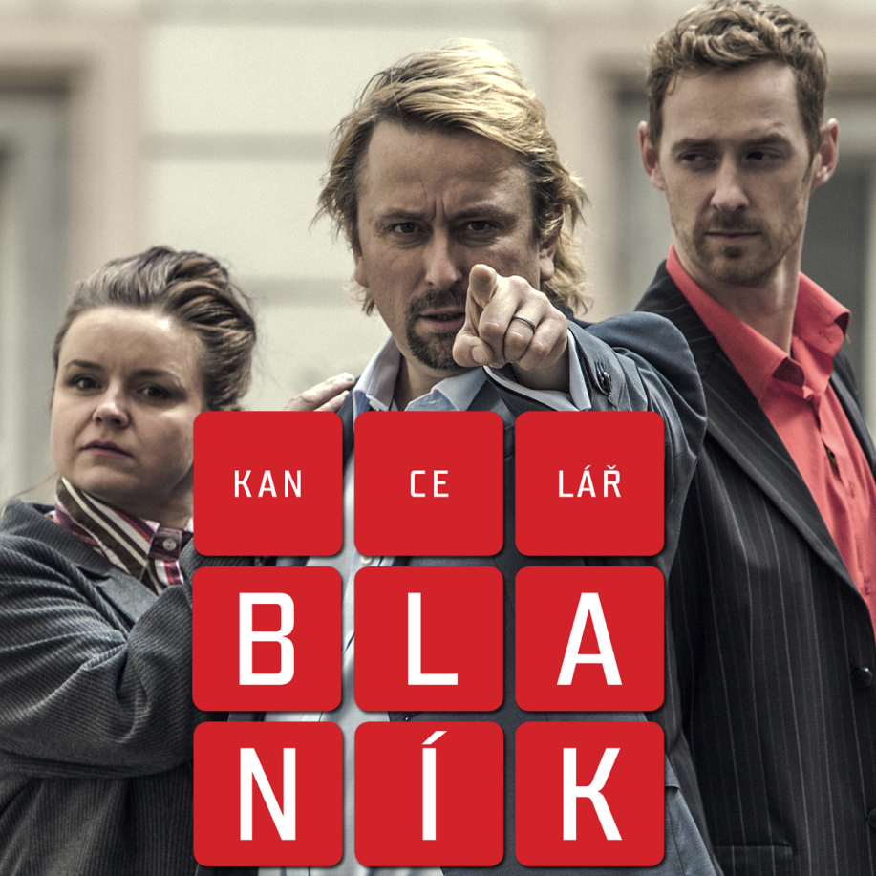
Zábavná vsuvka

Slide 20
Shrnutí závěrem
Obec ve spolupráci s místními občany chce zřídit dům pro seniory s pečovatelskou službou.
Skupina nadšených včelařů z regionu, chce vytvořit sdružení, v němž by si vzájemně pomáhali ve svém koníčku a sdíleli své zkušenosti.
Skupina nadšenců organizujících sportovní aktivity v obci chce přesunout svoji působnost z veřejných prostranství a pořídit si vlastní sportovní areál v obci.
Zámožná občanka nejmenované obce chce odkázat své uspořené prostředky tak, aby z nich měli užitek obyvatelé její milované nejmenované obce.
Skupina dobrovolných herců (dosud hrající bezplatně v budově obce) musí koupit divadelní budovu, které se obec zbavuje.
Skupina podnikavých občanů chce dát práci znevýhodněné skupině osob v malé prádelně a nezáleží jim na osobním zisku, pouze na prospěchu svojí cílové skupiny.

Slide 21
Legislativní vymezení NNO (NNO / organizace na pomezí)
Jakub Pejcal (jakub.pejcal@econ.muni.cz)
Centrum pro výzkum neziskového sektoru
15. října 2019, Brno

Slide 22
CÍRKEVNÍ PRÁVNICKÉ OSOBY I. - CNS
složka církve a náboženské společnost (CNS)
„dobrovolné společenství osob s vlastní strukturou, orgány, vnitřními předpisy, náboženskými obřady a projevy víry, založené za účelem vyznávání určité náboženské víry, ať veřejně nebo soukromě, a zejména s tím spojeného shromažďování, bohoslužby, vyučování a duchovní služby“
základní právo na náboženské vyznání – vycházející z Listiny základních práv a svobod
upravuje zákon č. 3/2002 Sb., o církvích a náboženských společnostech
většina církevních náboženských skupin má vlastní vnitřní normy, kterými je upravena činnost v rámci instituce (např. Codex Iuris Canonici, kodex kanonického práva ŘKC).

Slide 23
CÍRKEVNÍ PRÁVNICKÉ OSOBY II. - CNS
církev a náboženská společnost se stává právnickou osobou registrací, provedenou na základě žádosti splňující podmínky zákona.
žádost na Ministerstvu kultury
základní charakteristika církve a náboženské společnosti, jejího učení a poslání
zápis o založení církve a náboženské společnosti na území ČR
v originále podpisy 300 zletilých občanů ČR nebo cizinců s trvalým pobytem v ČR hlásících se k této církvi či náboženské společnosti
pro přiznání zvláštních práv je nezbytné mít podporu alespoň 1 promile obyvatel ČR a splňovat podmínku minimálně 10 leté registrace
zároveň musí být doložen základní dokument CNS se všemi náležitostmi podle zákona
…církve mohou také vytvářet tzv. svazy církví a náboženských společností. Také tyto svazy podléhají registraci. Dále mohou zakládat účelová zařízení (evidované právnické osoby)
specifikum v podobě zdroje příjmů – státní příspěvek na činnost, dotace

Slide 24
CÍRKEVNÍ PRÁVNICKÉ OSOBY III. - CNS (k 12. 3. 2019)
Apoštolská církev
Armáda spásy – církev
Bratrská jednota baptistů
Buddhismus Diamantové cesty linie Karma Kagřü
Českobratrská církev evangelická
Církev adventistů sedmého dne
Církev bratrská
Církev československá husitská
Církev Ježíše Krista Svatých posledních dnů v České republice
Církev Křesťanská společenství
Církev Nová naděje
Církev Nový Život
Církev Oáza
Církev řeckokatolická
Církev římskokatolická
Církev Slovo života
Církev Svatého Řehoře Osvětitele
Církev víry
Církev živého Boha
Evangelická církev augsburského vyznání v České republice
Evangelická církev metodistická
Federace židovských obcí v České republice
Jednota bratrská
Kněžské bratrstvo svatého Pia X.
Křesťanské sbory
Luterská evangelická církev a. v. v České republice
Mezinárodní společnost pro vědomí Krišny, Hnutí Hare Krišna
Náboženská společnost českých unitářů
Náboženská společnost Svědkové Jehovovi
Novoapoštolská církev v ČR
Obec křesťanů v České republice
Pravoslavná církev v českých zemích
Ruská pravoslavná církev, podvorje patriarchy moskevského a celé Rusi v České republice
Slezská církev evangelická augsburského vyznání
Společenství Josefa Zezulky
Starokatolická církev v ČR
Théravádový buddhismus
Ústředí muslimských obcí
Višva Guru Díp Hindu Mandir – české hinduistické společenství
Višva Nirmala Dharma

Slide 25
CÍRKEVNÍ PRÁVNICKÉ OSOBY IV. - EPO
evidovaná právnická osoba (EPO) vzniká založením příslušným orgánem registrované církve a náboženské společnosti podle jejího základního dokumentu.
hlavním úkolem EPO je poskytovat obecně prospěšné charitativní, sociální nebo zdravotnické služby a to veřejnosti za předem stanovených a pro všechny uživatele stejných podmínek
návrh pro evidence musí obsahovat zakládací listinu (název a identifikace zakladatele, název a sídlo účelového zařízení, označení a identifikace statutárního orgánu, stanovy…)
evidenci EPO provádí Ministerstvo kultury

Slide 26
ORGANIZAČNÍ SLOŽKY STÁTU
organizace veřejné správy (tj. veřejného sektoru)
vzniká a zaniká rozhodnutím zastupitelstva územního samosprávného celku (ÚSC)
při jejím zřízení musí zřizovatel vydat zřizovací listinu (viz zákon)
není samostatnou právnickou osobou
její zaměstnanci jsou zaměstnanci obce nebo kraje
není účetní jednotkou - příjmy a výdaje (rozpočet) organizační složky jsou obsaženy v rozpočtu jejího zřizovatele
například ve formě: kulturních a informačních center, knihoven

Slide 27
PŘÍSPĚVKOVÉ ORGANIZACE
organizace veřejné správy (tj. veřejného sektoru)
vzniká a zaniká rozhodnutím zastupitelstva ÚSC
při založení zřizovatel vydá zřizovací listinu a podá návrh na její zápis do rejstříku subjektů
je samostatnou právnickou osobou, která má ve správě majetek svého zřizovatele (vymezeno ve zřizovací listině)
může mít vlastní zaměstnance
je samostatnou účetní jednotkou
má možnost provádět vedlejší (hospodářské) činnost (vymezeno ve zřizovací listině)

Slide 28
Děkuji za aktivní účast! Vhodný prostor pro dotazy začíná právě teď!

